Slide 1
Dependentele alimentare si aditivii
Cristina Mocanu
Manole Cojocaru
Simpozion de Medicina Integrativa 12.12.2019
Biblioteca Academiei Romane

Slide 2
Cele mai multe 18 alimente dependente
Nu este surprinzător, majoritatea alimentelor considerate dependente sunt alimente procesate. Aceste alimente sunt de obicei bogate în zahăr sau grăsimi, sau ambele.
Numărul care urmează fiecărui aliment este scorul mediu dat în studiul celor de la Universitatea din Michigan, pe 518 subiecti, pe o scară de la 1 (deloc dependență) la 7 (extrem de dependență).
pizza (4.01)
ciocolată (3,73)
chipsuri (3,73)
fursecuri (3.71)
inghetata (3,68)
cartofi prajiti (3.60)
cheeseburgers (3.51)
Bauturi carbogazoase (3.29)
tort (3.26)
Brânzeturi procesate (3.22)
mezeluri (3,03)
pui prăjit (2,97)
Chifle, cornuri, croissante (simple) (2,73)
floricele (cu unt) (2,64)
cereale pentru micul dejun (2,59)
bomboane gumate (2.57)
friptură (2.54)
briose (2,50)

Slide 3
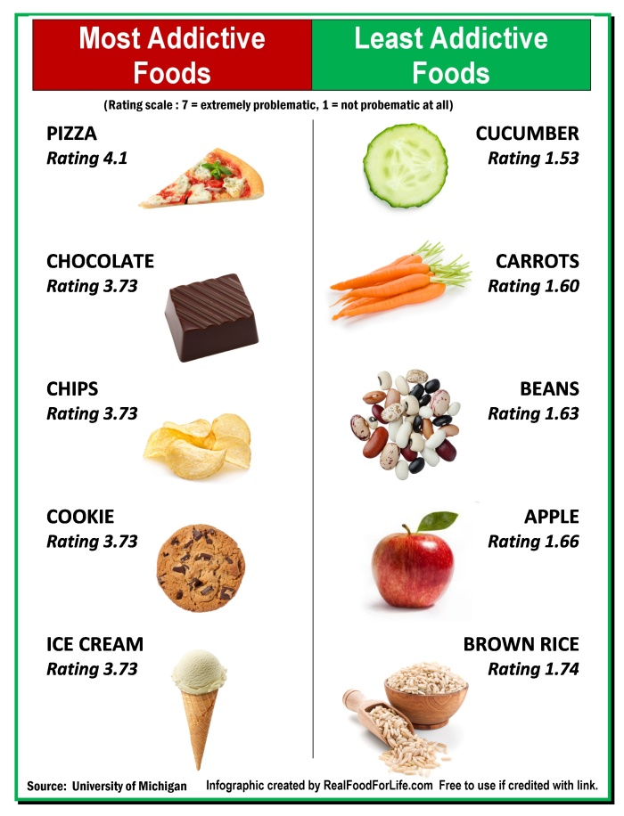

Slide 4
Alimente , neprocesate,care nu dau dependenta:
castraveți (1.53),
morcovi (1,60),
fasole (fără sos) (1,63),
mere (1,66),
orez brun (1,74),
broccoli (1,74),
banane (1,77),
somon (1,84)
porumb (fără unt sau sare) (1,87)
căpșuni (1,88),
batoane de granola (1,93),
apă (1,94),
crackers (simplu) (2.07),
covrigi (2,13),
piept de pui de ferma(2,16),
ouă (2,18),
oleaginoase(2,47)

Slide 5
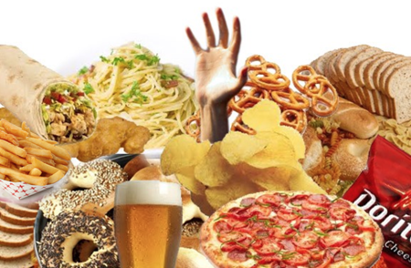
Alimentele procesate sunt de obicei concepute pentru a fi hiper-palatabile, astfel încât să aibă un gust cu adevărat bun.
De asemenea, conțin cantități mari de calorii și provoacă dezechilibre importante ale glicemiei. Aceștia sunt factori cunoscuți care pot provoca pofte alimentare.
Cu toate acestea, cel mai mare contribuitor la comportamentul alimentar asemănător dependenței este creierul uman.
Creierul are un centru de recompensare care secretă dopamina și alte substanțe chimice care ne fac sa ne simtim bine atunci când mâncam.
Acest centru de recompense explică de ce multor oameni le place să mănânce. Se asigură că se mănâncă suficientă mâncare pentru a obține toată energia și nutrienții de care organismul are nevoie.
Consumul alimentelor procesate,junk food, eliberează cantități masive de substanțe chimice care fac oamenii sa se simta mai repede bine, în comparație cu alimentele neprocesate, si trimit catre creier snale de placer si satietate.
Creierul caută apoi mai multă recompensă provocând pofte pentru aceste alimente hipercompensante.
Aceasta poate duce la un ciclu vicios numit comportament alimentar asemănător dependenței sau dependență de alimente

Slide 6
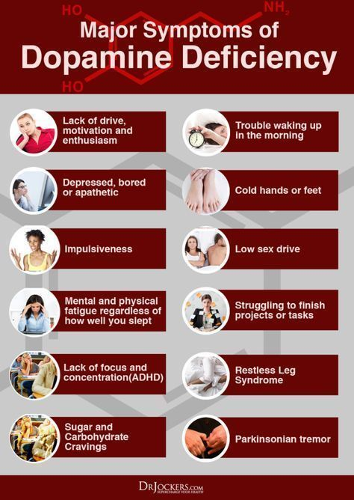
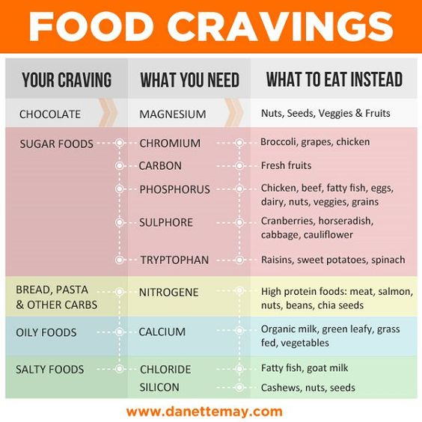

Slide 7
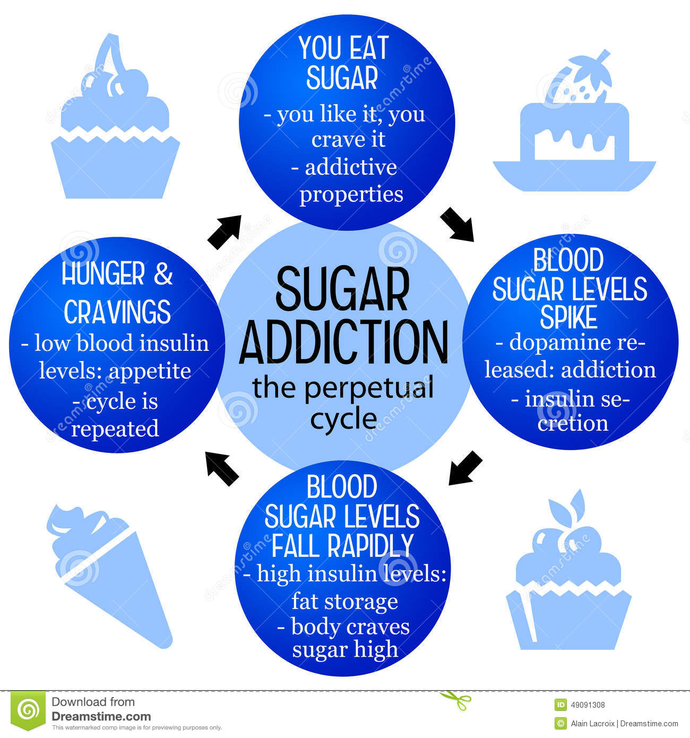

Slide 8
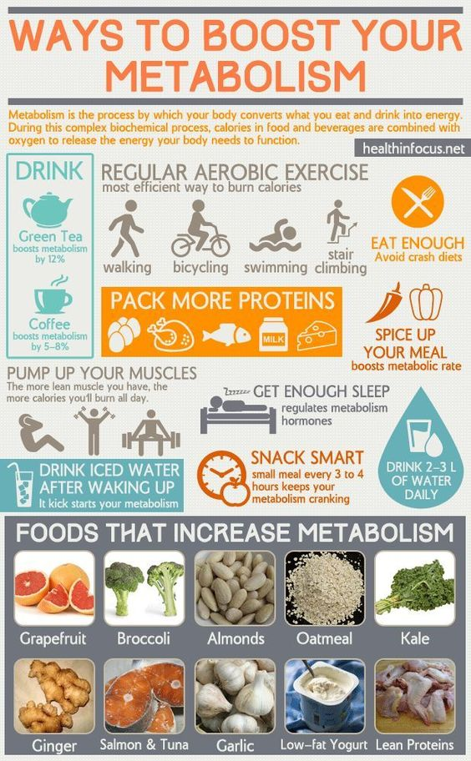

Slide 10
Îndulcitorii oferă un gust dulce alimentelor sau îndulcitorilor de masă. Acestea sunt utilizate pentru a face versiuni cu calorii putine ale alimentelor și băuturilor.
Aspartamul (E951) este utilizat pentru a face băuturi răcoritoare cu conținut scăzut de calorii. Sucraloza (E955) poate fi folosită pentru a da un gust dulce iaurturilor fără zahăr adăugat.
Colorantii adaugă sau restabilesc culoarea alimentelor. Acesia pot fi adăugati la mâncare pentru a compensa pierderile de culoare, pentru a îmbunătăți culorile naturale sau pentru a adăuga culoare la alimente care altfel ar fi incolore sau colorate diferit.
Riboflavina (E101, cunoscută și sub denumirea de vitamina B2) este utilizată pentru a îmbunătăți culoarea în conservele de fructe roșii precum gemurile. Cochineal (E120) poate fi utilizat pentru a îmbunătăți culoarea roșie în cerealele cu aroma de fructe sau brânză procesată aromată.
Conservanții extind durata de valabilitate a alimentelor prin protejarea împotriva pierderii de calitate cauzată de microorganisme sau protejarea împotriva creșterii microorganismelor provocatoare de boli.
Exemple: Propionatul de calciu (E282) este utilizat pentru a încetini creșterea mucegaiului în pâine și produse coapte. Acidul sorbic (E200) este utilizat pentru a preveni formarea mucegaiurilor în produsele lactate.
Antioxidanții prelungesc durata de valabilitate a alimentelor protejându-se împotriva oxidării. Oxidarea este procesul prin care alimentele se deteriorează în calitate, deoarece reacționează cu oxigenul din aer, ceea ce poate, de exemplu, să facă ca grăsimile să devină rancide sau să taie fructele să devină maronii.
Acidul ascorbic (E300, cunoscut și sub numele de vitamina C) este folosit pentru a impiedica oxidarea fructelor și legumelor decojite, tăiate sau mărunțite sau din sucurile de fructe
Acidifiantii cresc aciditatea alimentelor și / sau dau un gust acru. „Regulatorii de aciditate” schimbă sau controlează aciditatea sau alcalinitatea alimentelor.
Acidul citric (E330) este utilizat pentru a regla aciditatea sucurilor de fructe și legume sau pentru a asigura nivelul adecvat de acid în tomatele conserve. Acidul tartric (E334) este utilizat pentru a da un gust acru dulciurilor.
Agenții anti-legare împiedică alimentele sub formă de pudră sau granule să se lipească unul de celălalt.
Dioxidul de siliciu (E551) ajută la oprirea aglomerării produselor precum zahărul pudră sau îndulcitorii.
Agenții anti-spumare previn sau reduc spumarea.
Agenți anti-spumare precum polidimetiziloxanul (E900) pot ajuta la prevenirea spumării uleiului de gătit în timpul prăjirii.

Slide 11
